Slide 1
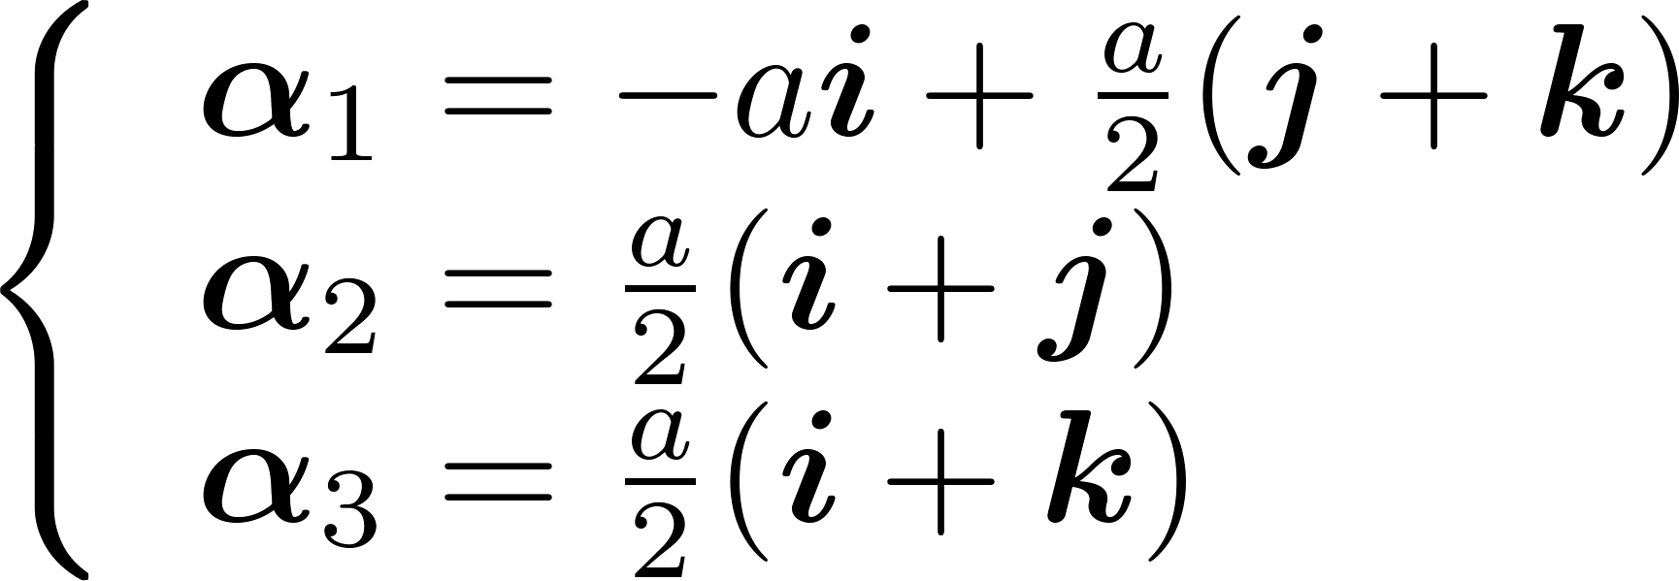
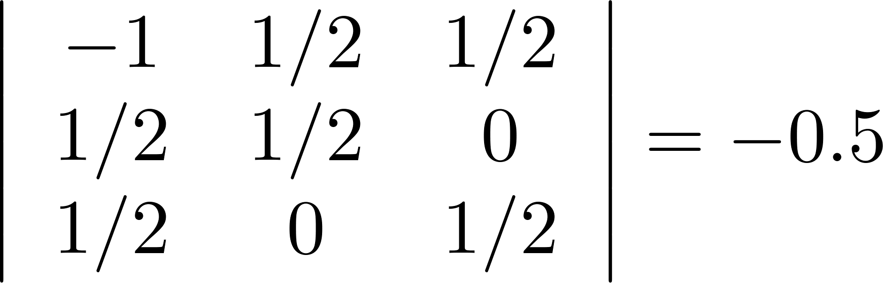
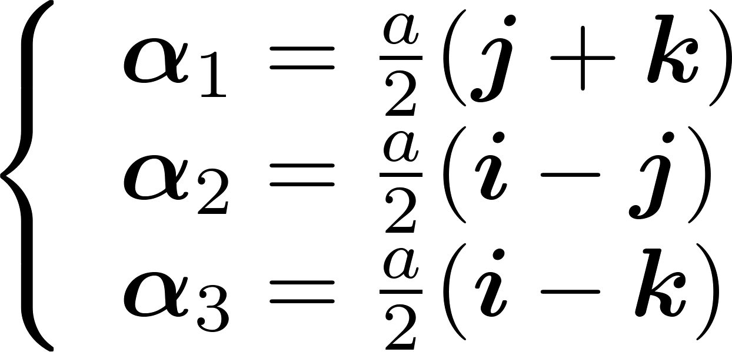
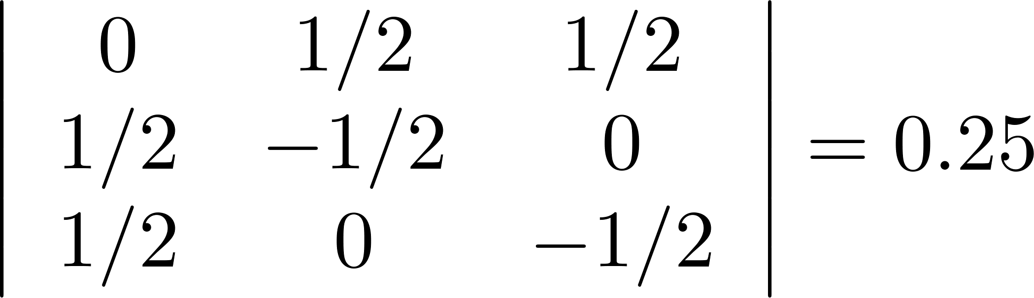
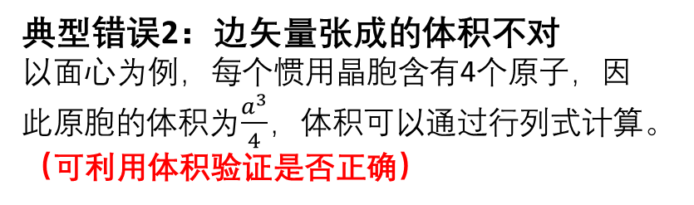
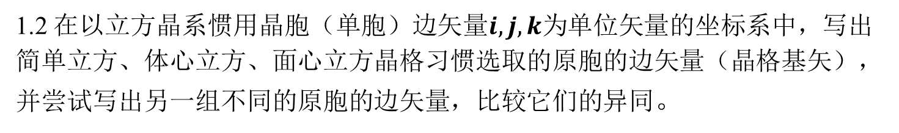
1.2 在以立方晶系惯用晶胞（单胞）边矢量$i,j,k$为单位矢量的坐标系中，写出简单立方、体心立方、面心立方晶格习惯选取的原胞的边矢量（晶格基矢），并尝试写出另一组不同的原胞的边矢量，比较它们的异同。
易错：写错另一组原胞的边矢量
典型错误1：写成了另一组不同的（相同的原胞）的边矢量
典型错误2：边矢量张成的体积不对
以面心为例，每个惯用晶胞含有4个原子，因此原胞的体积为$\frac{a^{3}}{4}$，体积可以通过行列式计算。
（可利用体积验证是否正确）
正确
错误
错误
正确

Slide 2
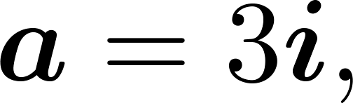
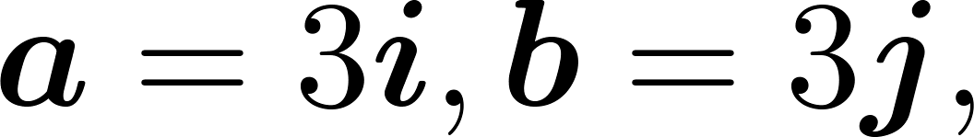
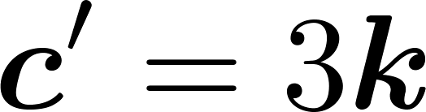
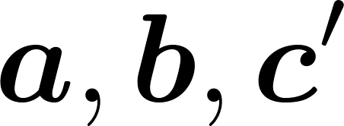
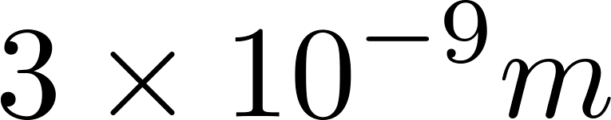

1.3 有一晶格，每个格点上有一个原子，基矢（以nm为单位）
为惯用晶胞（单胞）边矢量，问：
(1) 这种晶格属于哪种布拉菲格子？
(2) 原胞的体积和晶胞的体积各等于多少？
(3) 如果 又为何种结构？
参考答案
（1）因为 而
,式中
。显然， 构成一个边长为 的立方晶胞，基矢 正处于此晶胞的体心上。因此，所述晶体属于体心立方布拉菲格子。
（2）晶胞的体积：
注意单位

Slide 3
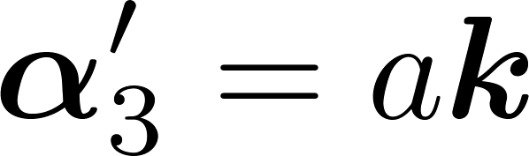
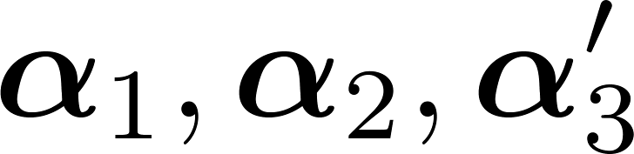
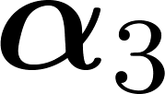
（2）原胞的体积：
注意单位
（3）
类似第一问， 构成一个立方晶胞，基矢 正处于此晶胞体心上。因此，所述晶体属于体心立方布拉菲格子。

Slide 4
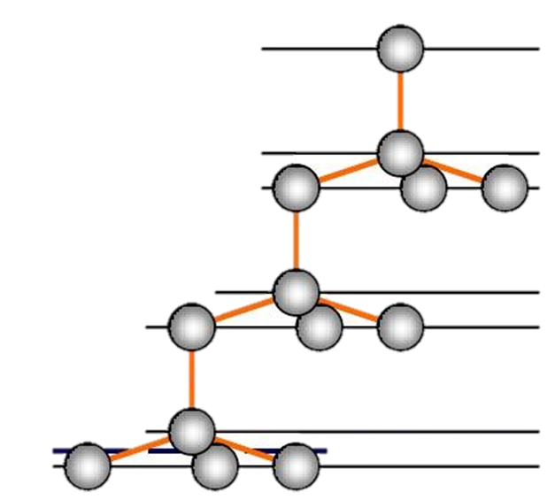
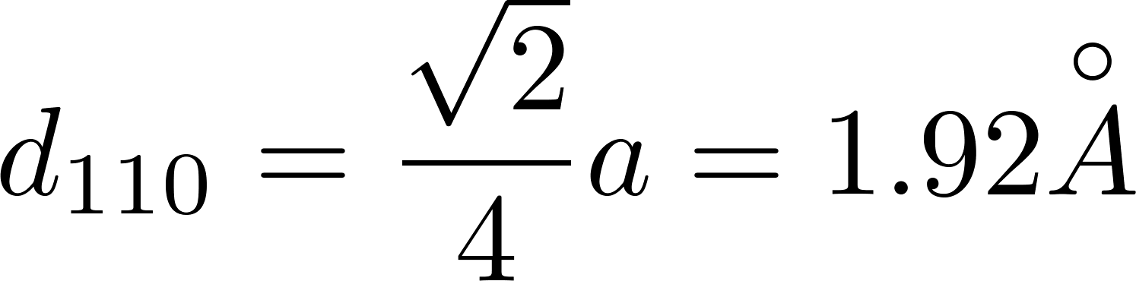
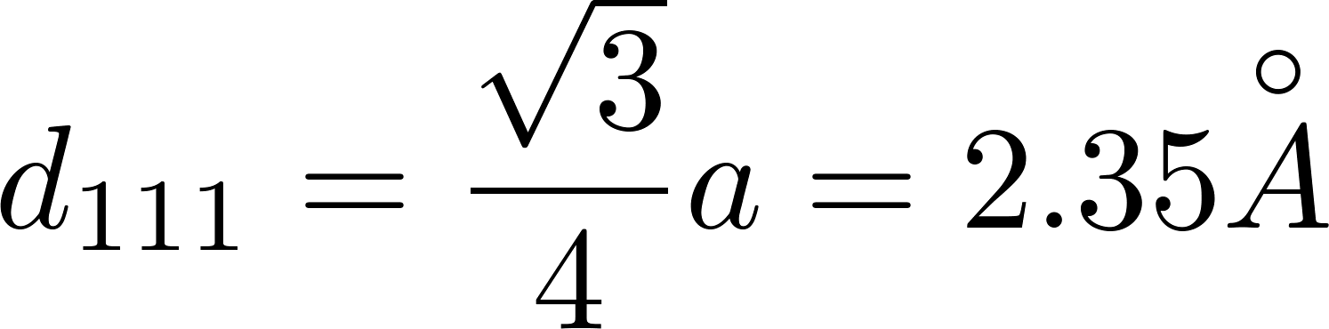
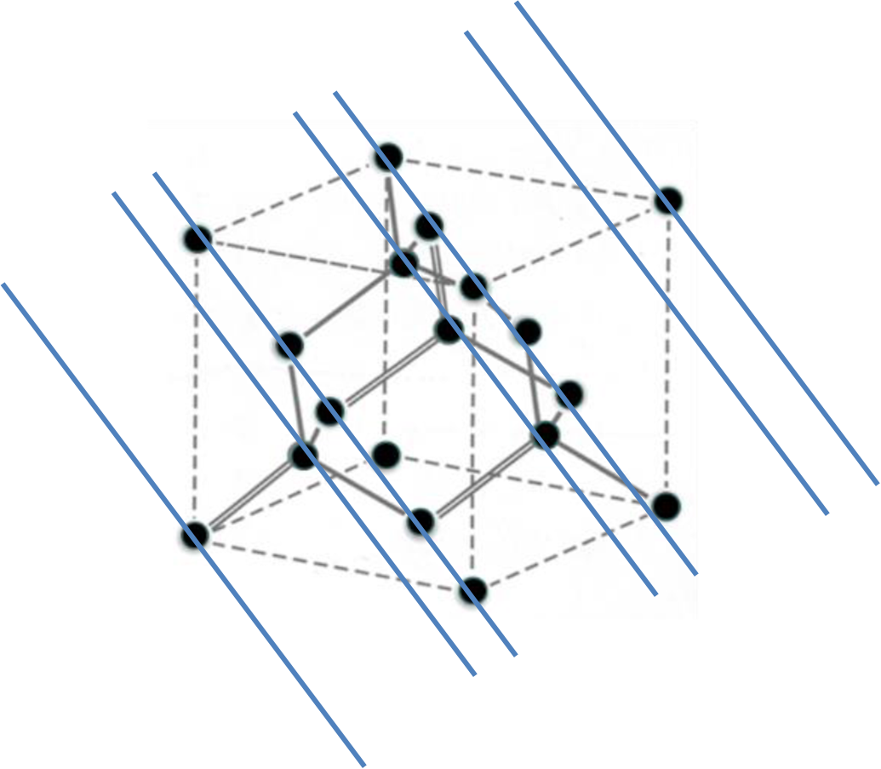
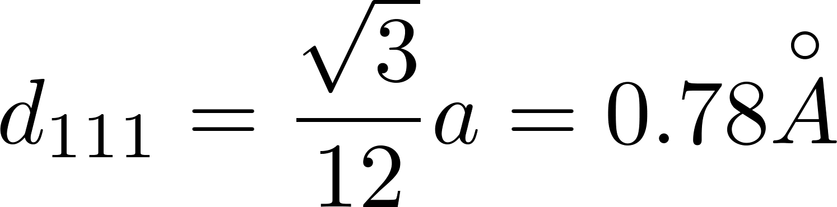
1.7 计算硅单晶的（110）和（111）面对应的相邻原子层面间距（硅的晶格常数a=5.43埃）。 注意硅材料的晶体结构！
参考答案
(111)原子层面间距有两个：

Slide 5
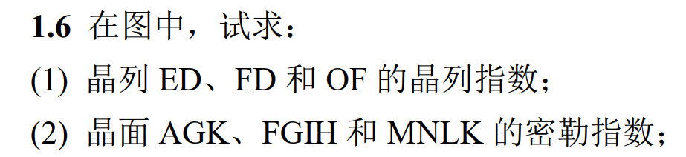
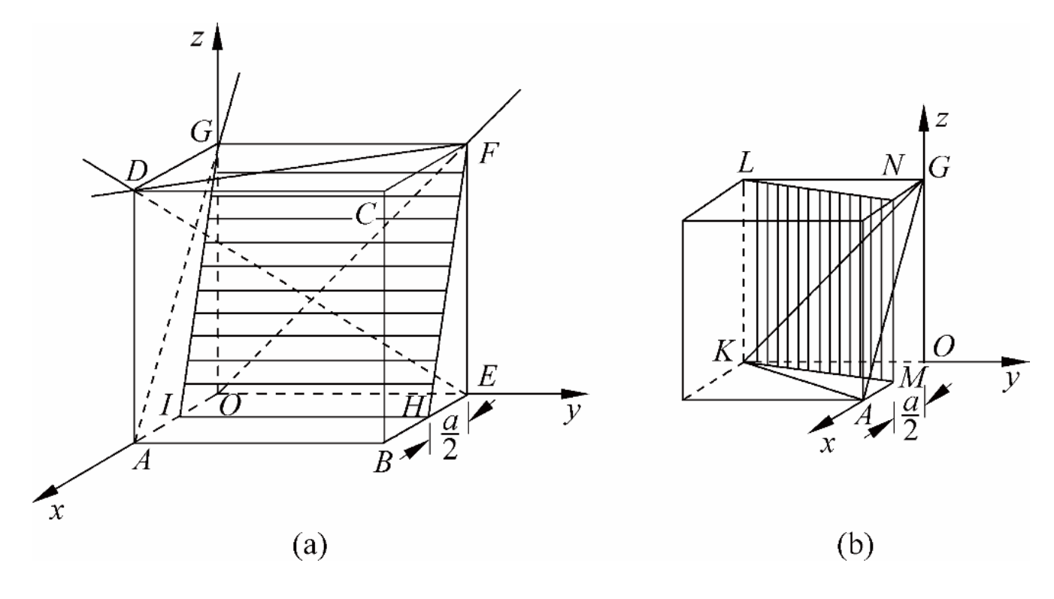
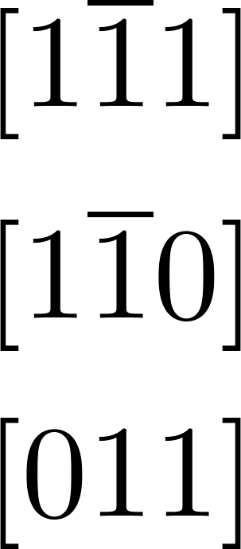
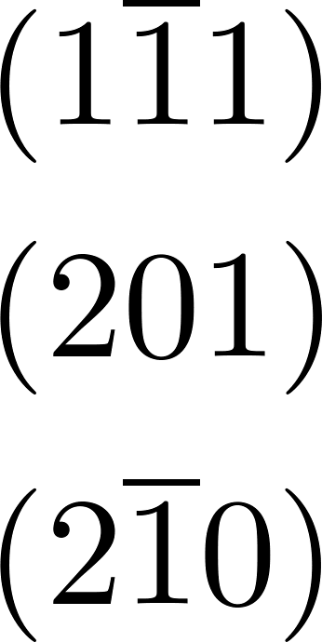
1.6 & 1.8 & 1.9 格式问题
参考答案
方括号：晶向指数
ED:
FD:
OF:
小括号：晶面密勒指数
AGK:
FGIH:
MNLK:
此外：无逗号分隔符，以及注意负号的位置，
例如：(2,0,1)(2,-1,0)(2 -1 0)均错误

Slide 6
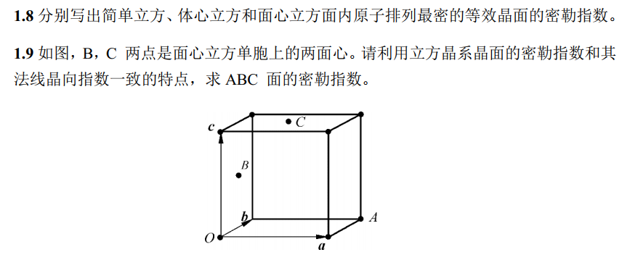
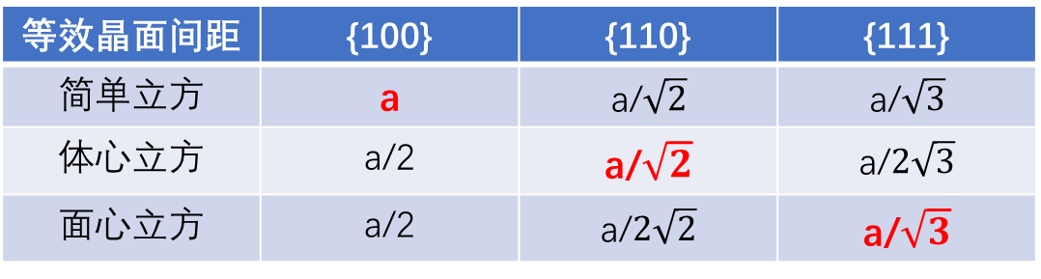
1.6 & 1.8 & 1.9 格式问题
参考答案
大括号：等效晶面的密勒指数
简单立方：{100}
体心立方：{110}
面心立方：{111}
错误{100}
面内原子排列最密：晶面间距最大
等效晶面间距 | {100} | {110} | {111}
简单立方 | a | a/$\sqrt{2}$ | a/$\sqrt{3}$
体心立方 | a/2 | a/$\sqrt{2}$ | a/$2\sqrt{3}$
面心立方 | a/2 | a/$2\sqrt{2}$ | a/$\sqrt{3}$
其中a为晶格常数

Slide 7
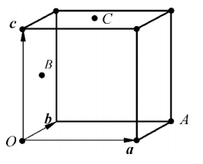
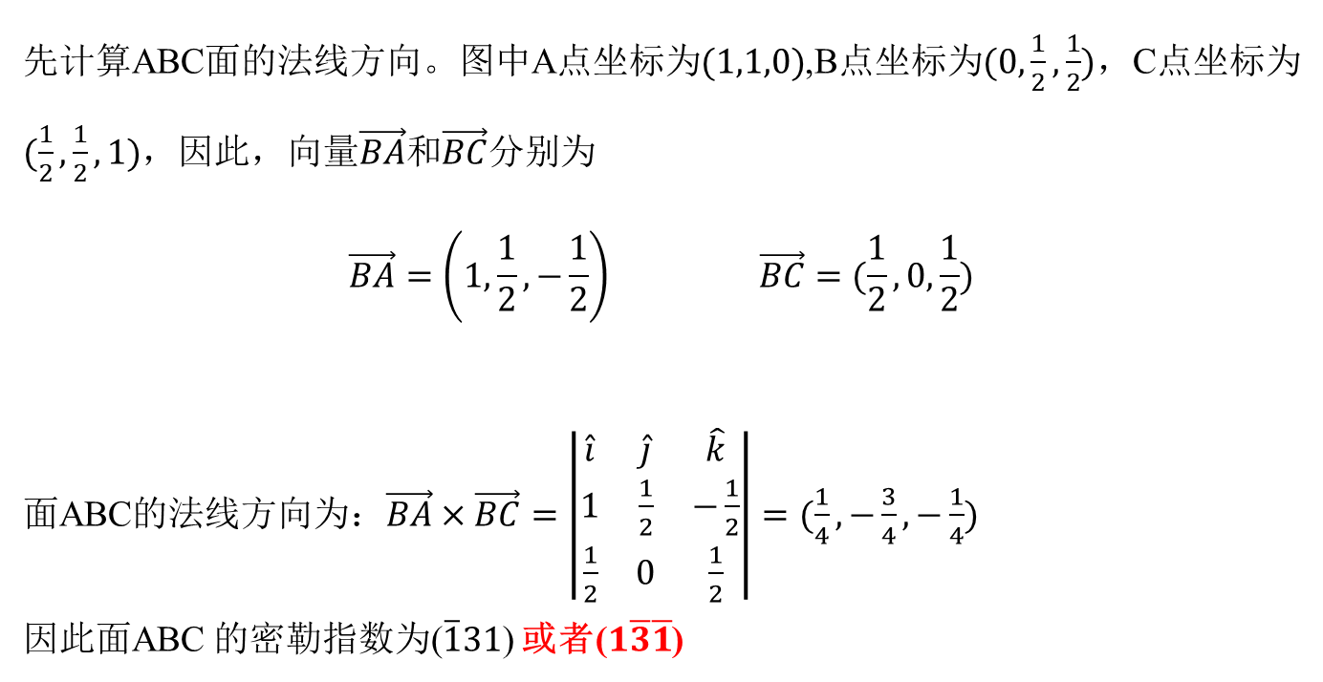
1.6 & 1.8 & 1.9 格式问题
参考答案
先计算ABC面的法线方向。图中A点坐标为$(1,1,0)$,B点坐标为$(0,\frac{1}{2},\frac{1}{2})$，C点坐标为$(\frac{1}{2},\frac{1}{2},1)$，因此，向量$\vec{BA}$和$\vec{BC}$分别为
$$\vec{BA}=\left(1,\frac{1}{2},−\frac{1}{2}\right) \vec{BC}=(\frac{1}{2},0,\frac{1}{2})$$
面ABC的法线方向为：$\vec{BA}×\vec{BC}=\left|\begin{matrix}\hat{i} & \hat{j} & \hat{k} \\ 1 & \frac{1}{2} & −\frac{1}{2} \\ \frac{1}{2} & 0 & \frac{1}{2}\end{matrix}\right|=(\frac{1}{4},−\frac{3}{4},−\frac{1}{4})$
因此面ABC 的密勒指数为($\overline{1}31$) 或者($1\overline{3}\overline{1}$)
小括号：晶面密勒指数
此外：无逗号分隔符，以及注意负号的位置

Slide 8


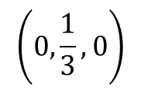
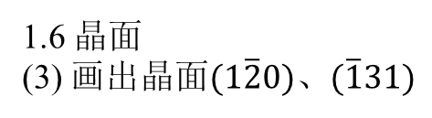

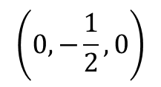


1.6 晶面
(3) 画出晶面$(1\overline{2}0)、(\overline{1}31)$
z
z
$$(0,0,1)$$
$$(−1,0,0)$$
y
$$\left(0,−\frac{1}{2},0\right)$$
$$\left(0,\frac{1}{3},0\right)$$
y
$$(1,0,0)$$
x
x
$$(\overline{1}31)$$
$$(1\overline{2}0)$$
（1）画成等效晶面
（2）截距是晶面指数的倒数

Slide 9
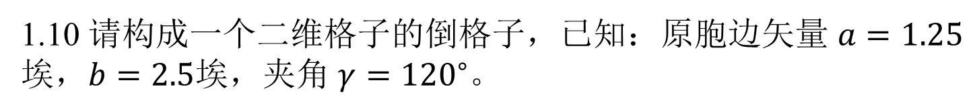
1.10 请构成一个二维格子的倒格子，已知：原胞边矢量 $a=1.25$埃，$b=2.5$埃，夹角 $γ={120}^{∘}$。
错题分析
倒格矢求解错误
通过根据倒格矢与正格矢的关系得到倒格矢模长为

Slide 10
1.10 请构成一个二维格子的倒格子，已知：原胞边矢量 $a=1.25$埃，$b=2.5$埃，夹角 $γ={120}^{∘}$。
参考答案
选取正格矢为
由倒格矢的定义，有

Slide 11
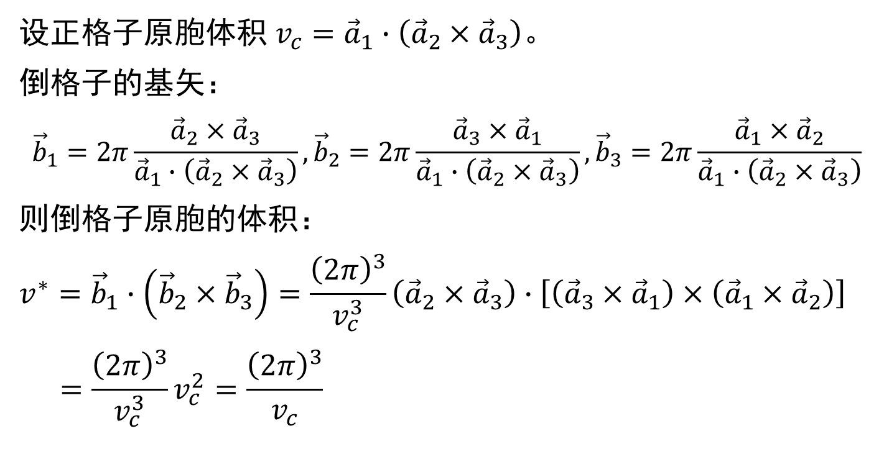
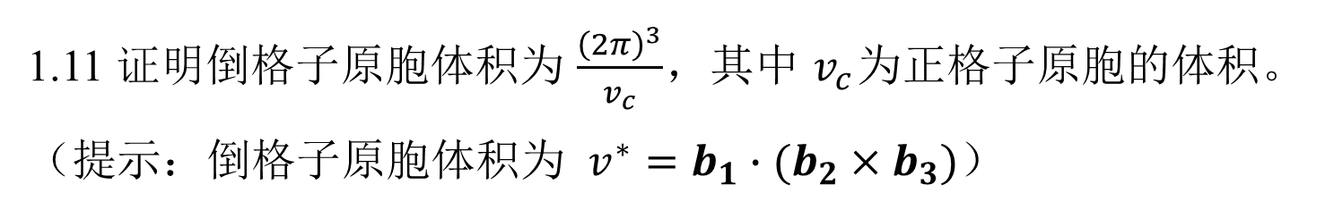
1.11 证明倒格子原胞体积为 $\frac{{\left(2π\right)}^{3}}{v_{c}}$，其中 $v_{c}$为正格子原胞的体积。
（提示：倒格子原胞体积为 $v^{∗}=b_{1}∙(b_{2}×b_{3})$）
参考答案
设正格子原胞体积 $v_{c}={\vec{a}}_{1}∙\left({\vec{a}}_{2}×{\vec{a}}_{3}\right)$。
倒格子的基矢：
$${\vec{b}}_{1}=2π\frac{{\vec{a}}_{2}×{\vec{a}}_{3}}{{\vec{a}}_{1}∙\left({\vec{a}}_{2}×{\vec{a}}_{3}\right)}, {\vec{b}}_{2}=2π\frac{{\vec{a}}_{3}×{\vec{a}}_{1}}{{\vec{a}}_{1}∙\left({\vec{a}}_{2}×{\vec{a}}_{3}\right)}, {\vec{b}}_{3}=2π\frac{{\vec{a}}_{1}×{\vec{a}}_{2}}{{\vec{a}}_{1}∙\left({\vec{a}}_{2}×{\vec{a}}_{3}\right)}$$
则倒格子原胞的体积：
$$v^{∗}={\vec{b}}_{1}∙\left({\vec{b}}_{2}×{\vec{b}}_{3}\right)=\frac{{\left(2π\right)}^{3}}{v_{c}^{3}}\left({\vec{a}}_{2}×{\vec{a}}_{3}\right)∙\left[\left({\vec{a}}_{3}×{\vec{a}}_{1}\right)×\left({\vec{a}}_{1}×{\vec{a}}_{2}\right)\right]$$
$$=\frac{{\left(2π\right)}^{3}}{v_{c}^{3}}v_{c}^{2}=\frac{{\left(2π\right)}^{3}}{v_{c}}$$

Slide 12
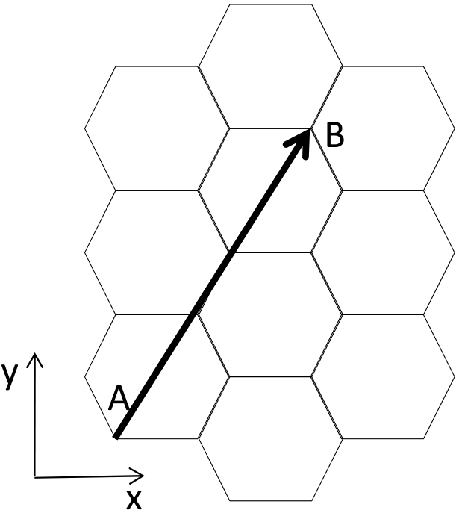
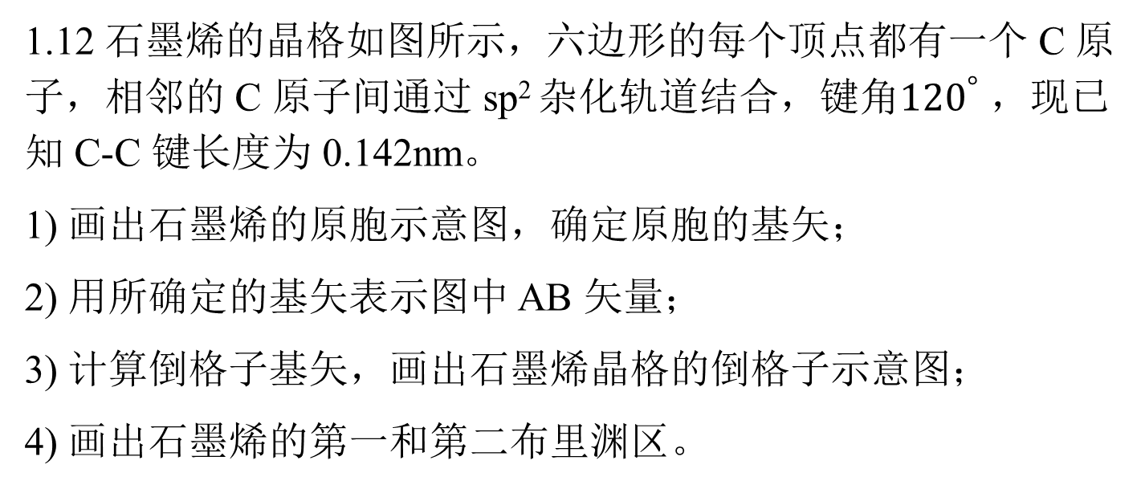
1.12 石墨烯的晶格如图所示，六边形的每个顶点都有一个 C 原子，相邻的 C 原子间通过 sp² 杂化轨道结合，键角${120}^{°}$ ，现已知 C-C 键长度为 0.142nm。
1) 画出石墨烯的原胞示意图，确定原胞的基矢；
2) 用所确定的基矢表示图中 AB 矢量；
3) 计算倒格子基矢，画出石墨烯晶格的倒格子示意图；
4) 画出石墨烯的第一和第二布里渊区。

Slide 13
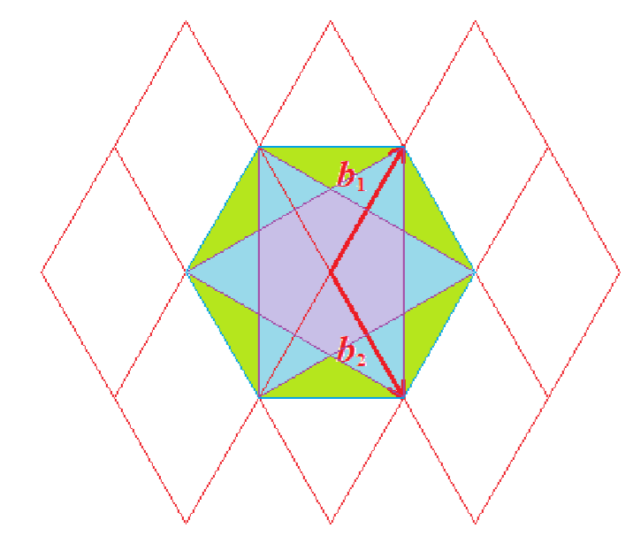
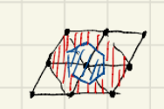
错题分析
典型错误1：原胞基矢选取错误
按照蓝线所示作为原胞基矢
正确答案：
如图中红线所示作为原胞基矢。
典型错误2：布里渊区选取错误
典型错误：
正确答案：
紫色区域：
第一布里渊区
蓝色区域：
第二布里渊区
第二布里渊区选取错误，可以通过第一和第二布里渊区的面积等大验证选取正误

Slide 14
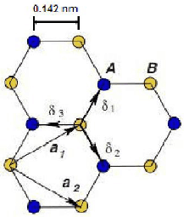
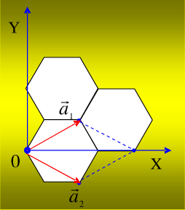
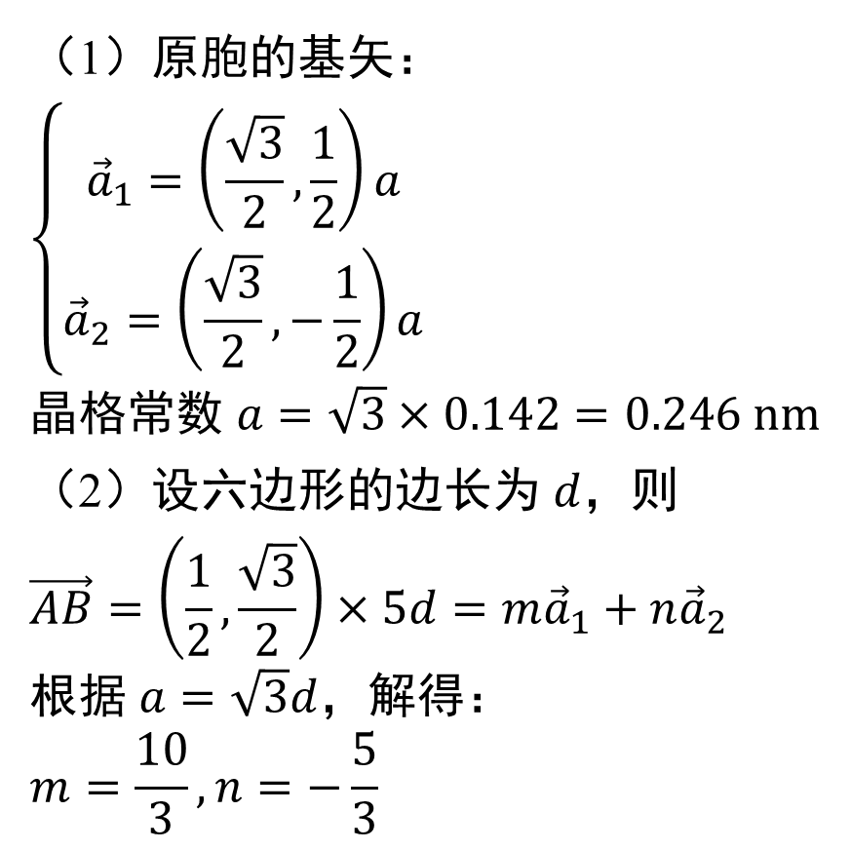
参考答案
（1）原胞的基矢：
$$\left\{\begin{aligned}{\vec{a}}_{1}=\left(\frac{\sqrt{3}}{2},\frac{1}{2}\right)a \\ {\vec{a}}_{2}=\left(\frac{\sqrt{3}}{2},−\frac{1}{2}\right)a \end{aligned}\right.$$
晶格常数 $a=\sqrt{3}×0.142=0.246 nm$
（2）设六边形的边长为 $d$，则
$$\vec{AB}=\left(\frac{1}{2},\frac{\sqrt{3}}{2}\right)×5d=m{\vec{a}}_{1}+n{\vec{a}}_{2}$$
根据 $a=\sqrt{3}d$，解得：
$$m=\frac{10}{3}, n=−\frac{5}{3}$$

Slide 15
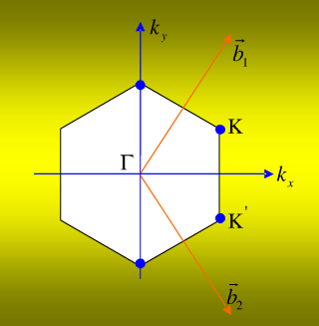
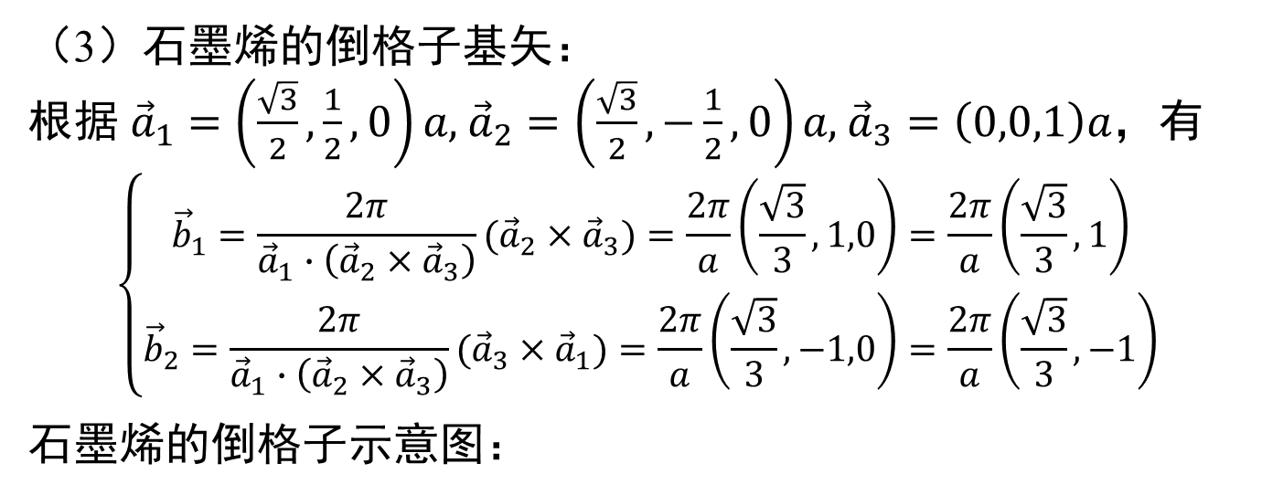
参考答案
（3）石墨烯的倒格子基矢：
根据 ${\vec{a}}_{1}=\left(\frac{\sqrt{3}}{2},\frac{1}{2},0\right)a\text{, }{\vec{a}}_{2}=\left(\frac{\sqrt{3}}{2},−\frac{1}{2},0\right)a\text{,} {\vec{a}}_{3}=\left(0,0,1\right)a$，有
$$\left\{\begin{aligned}{\vec{b}}_{1}=\frac{2π}{{\vec{a}}_{1}∙\left({\vec{a}}_{2}×{\vec{a}}_{3}\right)}({\vec{a}}_{2}×{\vec{a}}_{3})=\frac{2π}{a}\left(\frac{\sqrt{3}}{3},1,0\right)=\frac{2π}{a}\left(\frac{\sqrt{3}}{3},1\right) \\ {\vec{b}}_{2}=\frac{2π}{{\vec{a}}_{1}∙\left({\vec{a}}_{2}×{\vec{a}}_{3}\right)}({\vec{a}}_{3}×{\vec{a}}_{1})=\frac{2π}{a}\left(\frac{\sqrt{3}}{3},−1,0\right)=\frac{2π}{a}\left(\frac{\sqrt{3}}{3},−1\right)\end{aligned}\right.$$
石墨烯的倒格子示意图：
（4）石墨烯的第一和第二布里渊区：
紫色区域：
第一布里渊区
蓝色区域：
第二布里渊区

Slide 16
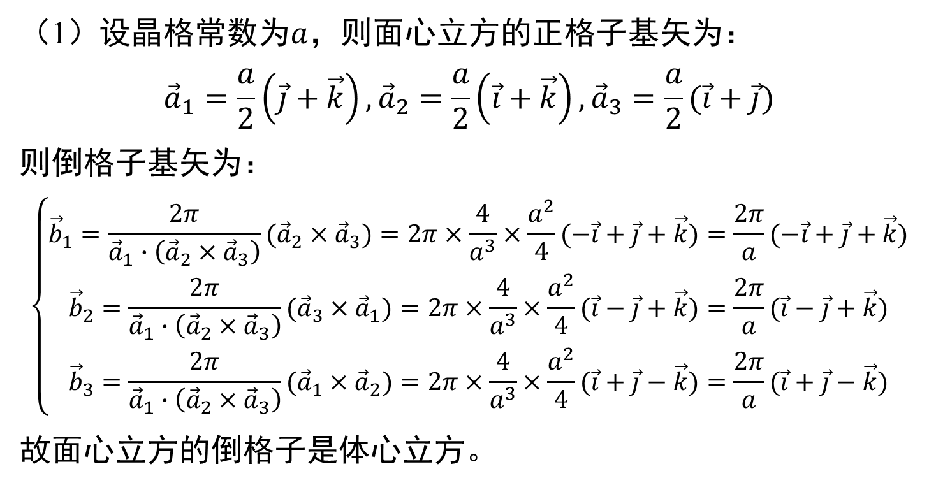
1.13 证明面心立方和体心立方格子互为倒易点阵。描述正格子为面心立方格子的第一布里渊区。
参考答案
（1）设晶格常数为$a$，则面心立方的正格子基矢为$：$
$${\vec{a}}_{1}=\frac{a}{2}\left(\vec{j}+\vec{k}\right),{\vec{a}}_{2}=\frac{a}{2}\left(\vec{i}+\vec{k}\right),{\vec{a}}_{3}=\frac{a}{2}(\vec{i}+\vec{j})$$
则倒格子基矢为：
$$\left\{\begin{matrix}{\vec{b}}_{1}=\frac{2π}{{\vec{a}}_{1}∙\left({\vec{a}}_{2}×{\vec{a}}_{3}\right)}({\vec{a}}_{2}×{\vec{a}}_{3})=2π×\frac{4}{a^{3}}×\frac{a^{2}}{4}(−\vec{i}+\vec{j}+\vec{k})=\frac{2π}{a}(−\vec{i}+\vec{j}+\vec{k}) \\ {\vec{b}}_{2}=\frac{2π}{{\vec{a}}_{1}∙\left({\vec{a}}_{2}×{\vec{a}}_{3}\right)}({\vec{a}}_{3}×{\vec{a}}_{1})=2π×\frac{4}{a^{3}}×\frac{a^{2}}{4}(\vec{i}−\vec{j}+\vec{k})=\frac{2π}{a}(\vec{i}−\vec{j}+\vec{k}) \\ {\vec{b}}_{3}=\frac{2π}{{\vec{a}}_{1}∙\left({\vec{a}}_{2}×{\vec{a}}_{3}\right)}({\vec{a}}_{1}×{\vec{a}}_{2})=2π×\frac{4}{a^{3}}×\frac{a^{2}}{4}(\vec{i}+\vec{j}−\vec{k})=\frac{2π}{a}(\vec{i}+\vec{j}−\vec{k})\end{matrix}\right.$$
故面心立方的倒格子是体心立方。

Slide 17
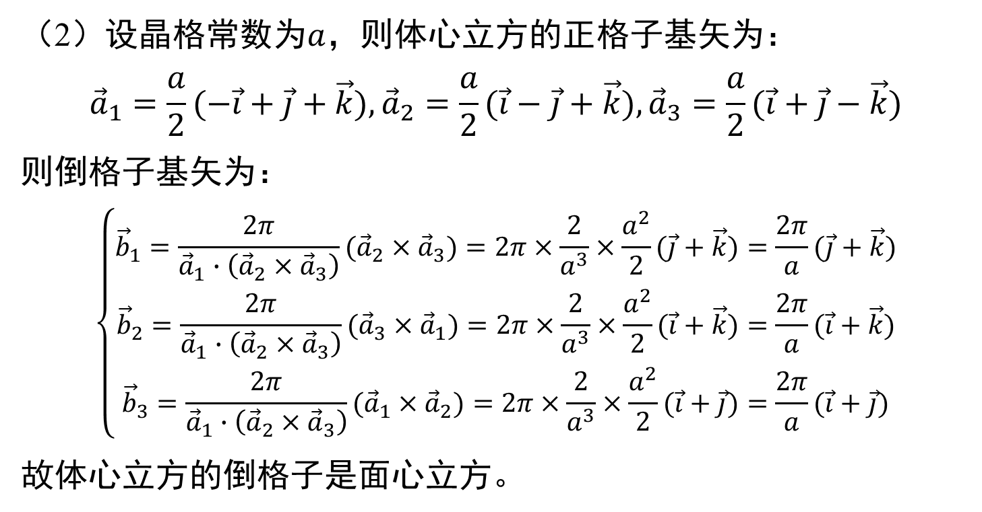
（2）设晶格常数为$a$，则体心立方的正格子基矢为$：$
$${\vec{a}}_{1}=\frac{a}{2}(−\vec{i}+\vec{j}+\vec{k}),{\vec{a}}_{2}=\frac{a}{2}(\vec{i}−\vec{j}+\vec{k}),{\vec{a}}_{3}=\frac{a}{2}(\vec{i}+\vec{j}−\vec{k})$$
则倒格子基矢为：
$$\left\{\begin{matrix}{\vec{b}}_{1}=\frac{2π}{{\vec{a}}_{1}∙\left({\vec{a}}_{2}×{\vec{a}}_{3}\right)}({\vec{a}}_{2}×{\vec{a}}_{3})=2π×\frac{2}{a^{3}}×\frac{a^{2}}{2}(\vec{j}+\vec{k})=\frac{2π}{a}(\vec{j}+\vec{k}) \\ {\vec{b}}_{2}=\frac{2π}{{\vec{a}}_{1}∙\left({\vec{a}}_{2}×{\vec{a}}_{3}\right)}({\vec{a}}_{3}×{\vec{a}}_{1})=2π×\frac{2}{a^{3}}×\frac{a^{2}}{2}(\vec{i}+\vec{k})=\frac{2π}{a}(\vec{i}+\vec{k}) \\ {\vec{b}}_{3}=\frac{2π}{{\vec{a}}_{1}∙\left({\vec{a}}_{2}×{\vec{a}}_{3}\right)}({\vec{a}}_{1}×{\vec{a}}_{2})=2π×\frac{2}{a^{3}}×\frac{a^{2}}{2}(\vec{i}+\vec{j})=\frac{2π}{a}(\vec{i}+\vec{j})\end{matrix}\right.$$
故体心立方的倒格子是面心立方。

Slide 18
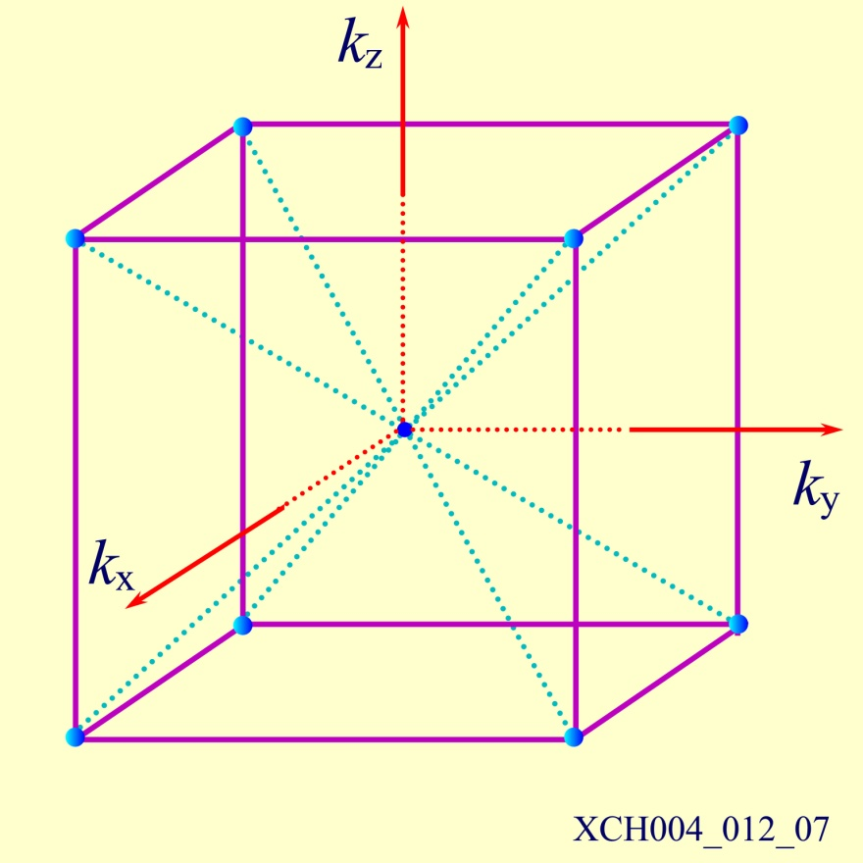
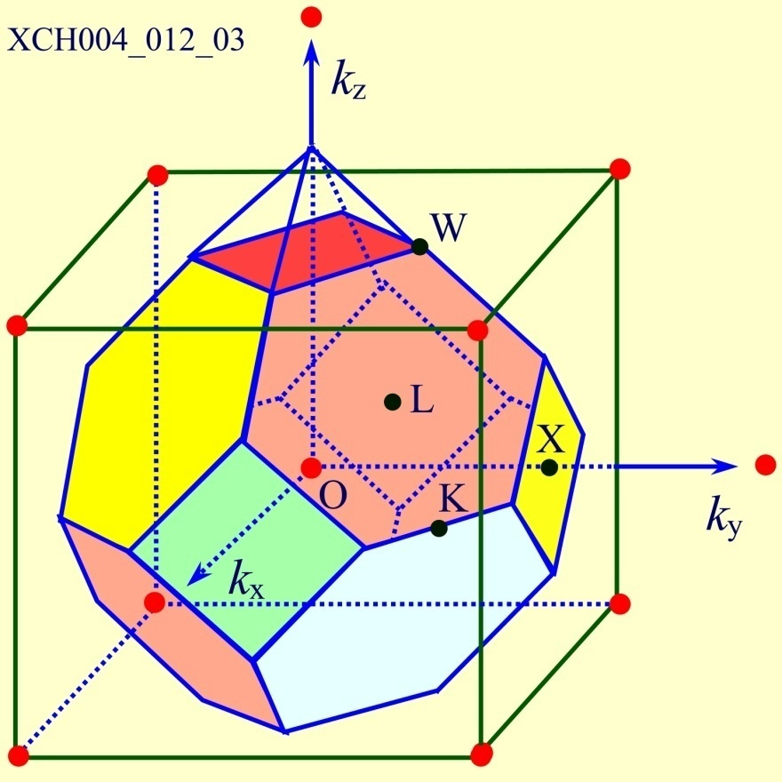
（3）面心立方格子的第一布里渊区为原点和8个近邻格点连线的垂直平分面围成的正八面体，和沿立方轴的6个次近邻格点连线的垂直平分面割去八面体的六个角，形成的14面体。

Slide 19
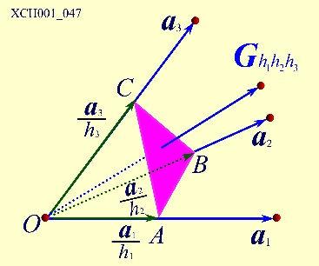
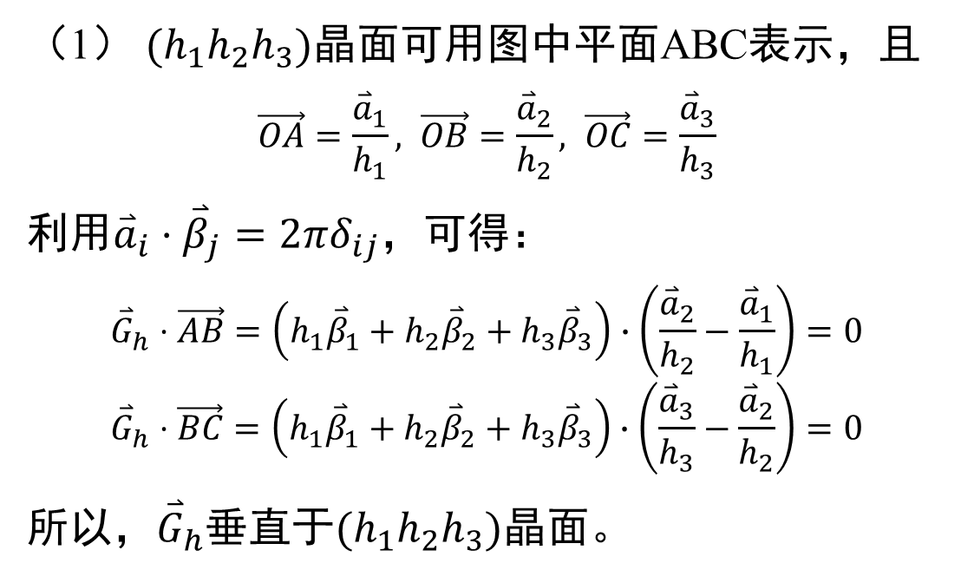
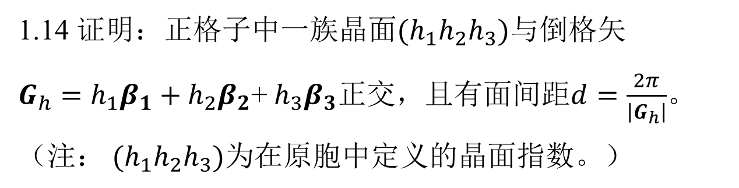
1.14 证明：正格子中一族晶面$(h_{1}h_{2}h_{3})$与倒格矢
$G_{h}=h_{1}β_{1}+h_{2}β_{2}$+ $h_{3}β_{3}$正交，且有面间距$d=\frac{2π}{\left|G_{h}\right|}$。
（注： $(h_{1}h_{2}h_{3})$为在原胞中定义的晶面指数。）
参考答案
（1） $(h_{1}h_{2}h_{3})$晶面可用图中平面ABC表示，且
$$\vec{OA}=\frac{{\overset{⃑}{a}}_{1}}{h_{1}}, \vec{OB}=\frac{{\overset{⃑}{a}}_{2}}{h_{2}}, \vec{OC}=\frac{{\overset{⃑}{a}}_{3}}{h_{3}}$$
利用${\overset{⃑}{a}}_{i}⋅{\overset{⃑}{β}}_{j}=2πδ_{ij}$，可得：
$${\overset{⃑}{G}}_{h}⋅\vec{AB}=\left(h_{1}{\overset{⃑}{β}}_{1}+h_{2}{\overset{⃑}{β}}_{2}+h_{3}{\overset{⃑}{β}}_{3}\right)∙\left(\frac{{\overset{⃑}{a}}_{2}}{h_{2}}−\frac{{\overset{⃑}{a}}_{1}}{h_{1}}\right)=0 \\ {\overset{⃑}{G}}_{h}⋅\vec{BC}=\left(h_{1}{\overset{⃑}{β}}_{1}+h_{2}{\overset{⃑}{β}}_{2}+h_{3}{\overset{⃑}{β}}_{3}\right)∙\left(\frac{{\overset{⃑}{a}}_{3}}{h_{3}}−\frac{{\overset{⃑}{a}}_{2}}{h_{2}}\right)=0$$
所以，${\overset{⃑}{G}}_{h}$垂直于$(h_{1}h_{2}h_{3})$晶面。

Slide 20
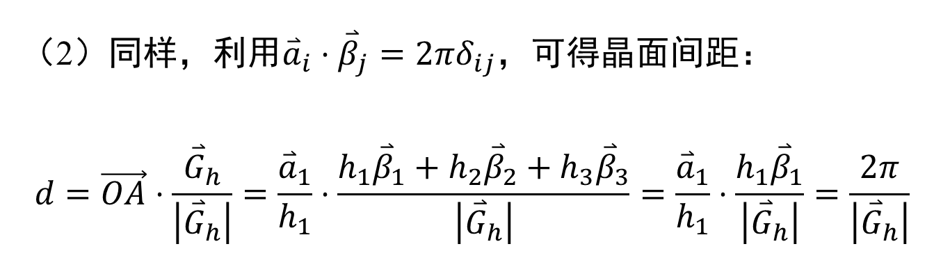
（2）同样，利用${\overset{⃑}{a}}_{i}⋅{\overset{⃑}{β}}_{j}=2πδ_{ij}$，可得晶面间距： $$d=\vec{OA}⋅\frac{{\overset{⃑}{G}}_{h}}{\left|{\overset{⃑}{G}}_{h}\right|}=\frac{{\overset{⃑}{a}}_{1}}{h_{1}}⋅\frac{h_{1}{\overset{⃑}{β}}_{1}+h_{2}{\overset{⃑}{β}}_{2}+h_{3}{\overset{⃑}{β}}_{3}}{\left|{\overset{⃑}{G}}_{h}\right|}=\frac{{\overset{⃑}{a}}_{1}}{h_{1}}⋅\frac{h_{1}{\overset{⃑}{β}}_{1}}{\left|{\overset{⃑}{G}}_{h}\right|}=\frac{2π}{\left|{\overset{⃑}{G}}_{h}\right|}$$

